Slide 1


Язык программирования Python
Работа сделана студентом колледжа МАДК им. А. А. Николаева: Копачински Ольгой. Группа 2ИП1.
Руководитель : Исупова Людмила Михайловна.

Slide 2
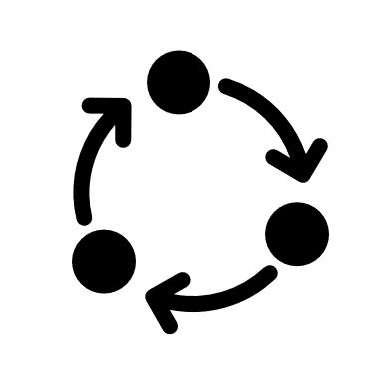
Цели работы:
Кто и когда создал Python.
Каким языком является Python.
Преимущество Python.
Недостатки Python.
Реализации языка.
Где применяется?

Slide 3

Создатель Python
Создатель Python является Гвидо ван Россум . Первая публикация Python состоялась в феврале 1991 года — это была версия 0.9.0. В 1994 году Гвидо опубликовал Python 1.0, а потом одна за другой выпустились и другие версии .

Slide 4

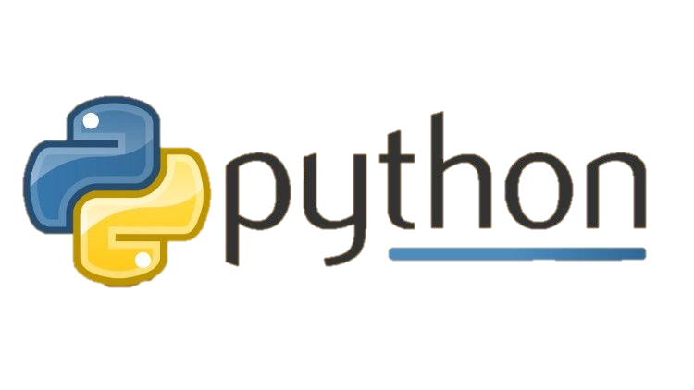
Версии Python
Версия 2.0
16.10.2000
Версия 1.0
1994
Версия 3.0
03.12.2008
Версия 2.6
2008
Версия 1.6
2000
Версия 3.4
2014
Версия 2.7
2010
Версия 3.5
2015
Версия 3.6
2016
Версия 3.7
2018

Slide 5
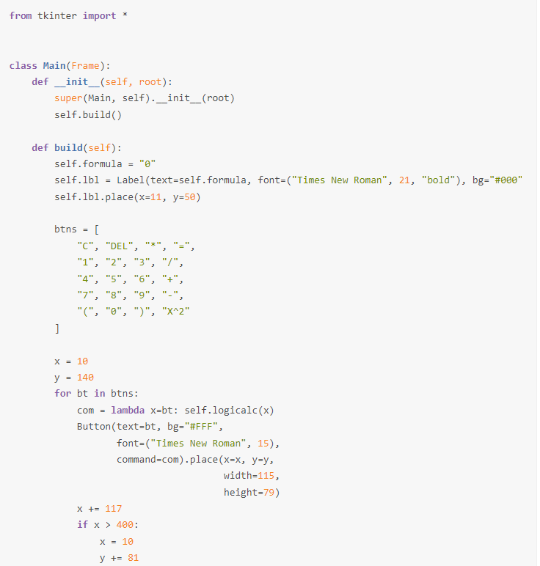
Каким языком является Python
Python — это скриптовый язык программирования. Он универсален, поэтому подходит для решения разнообразных задач и многих платформ, начиная с iOS и Android и заканчивая серверными ОС.

Slide 6
Реализация языка
CPython – это, по сути, дефолтный и наиболее распространенный интерпретатор (реализация) языка Python, написанный на C.
Jython – это ещё одна реализация Python. Она была написана на Java и работает на Java-платформах. Как и в CPython, исходный код конвертируется в байт-код – набор инструкций для интерпретатора.
IronPython — популярная реализация, написанная на C#. Её разработали для работы на платформе .NET. Она создает мост во вселенную .NET, дающий пользователям Python доступ к функциям и классам C#, библиотекам и фреймворкам .NET прямо из IronPython.
PyPy был написан с учетом всех особенностей языка Python, поэтому он наиболее совместим с CPython. Это позволяет запускать веб-фреймворки, такие как Django и Flask. PyPy использует концепцию JIT-компиляции (Just-in-time), которая позволяет компилировать исходный код прямо во время выполнения программы.
Объединенная мощь Python и C — самое потрясающее в Cython. Благодаря ей Cython можно использовать для написания расширений C, а также для преобразования Python-кода в C.

Slide 7
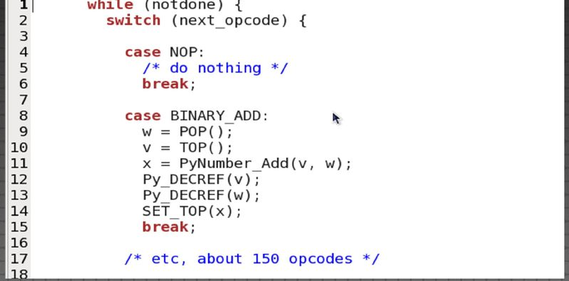
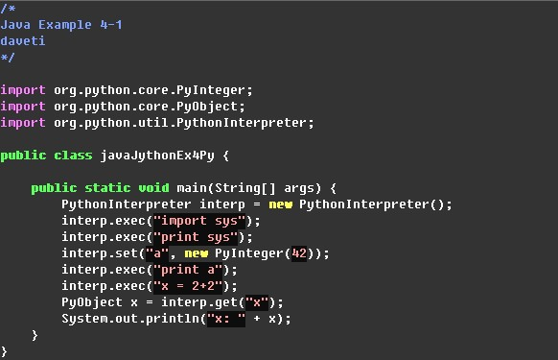
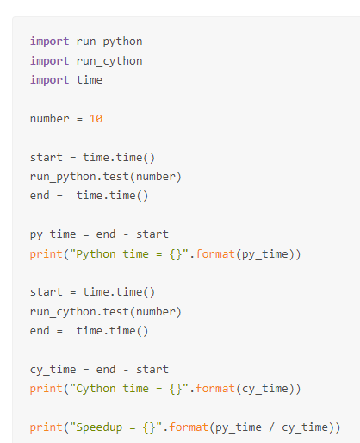
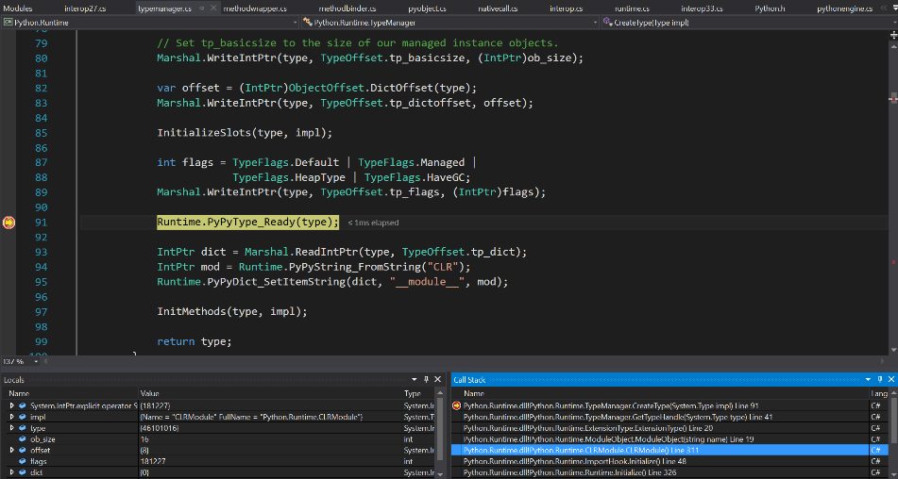
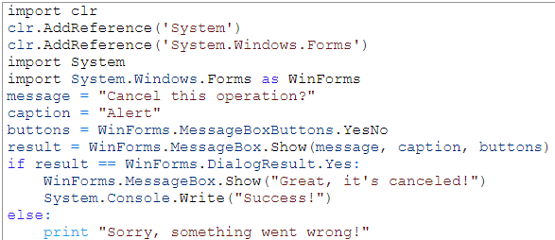
CPython
Jython
Cython
IronPython
PyPy

Slide 8
Преимущества Python
Прост в освоении
Легкий и понятный синтаксис
Интерпретируемость
Обширная сфера использования
Востребованность
Динамическая типизация (В отличие от C-подобных языков программирования, в Python переменные связываются с типом в момент присваивания в них конкретных значений.)

Slide 9
Недостатки Python
Python является одним из самых медленных языков программирования.
Python не подходит для задач, которые требуют большого объема памяти.

Slide 10

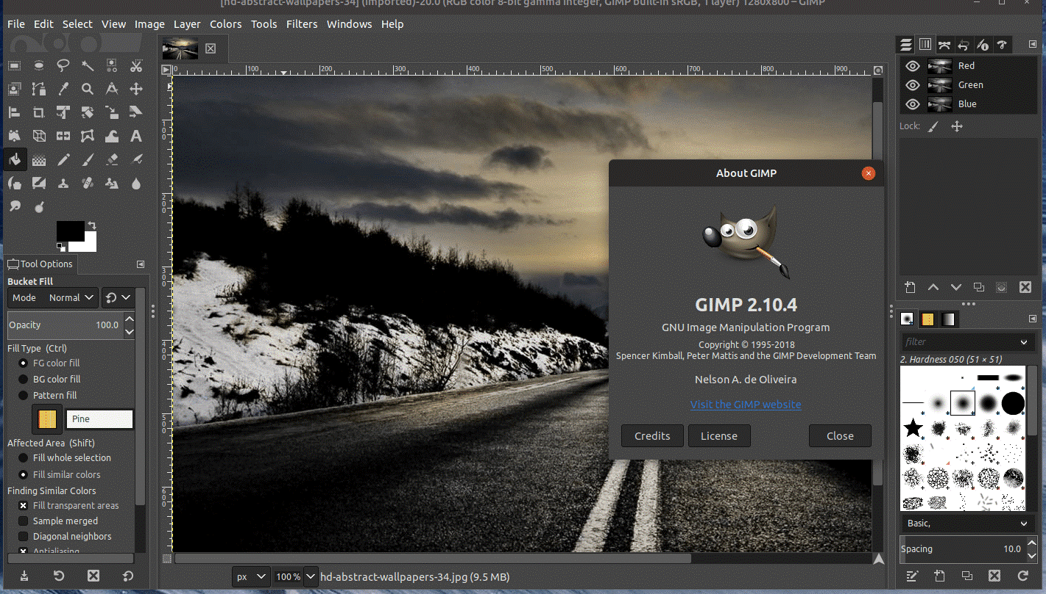
Области применения
Веб-разработка
Чаще всего Python используют в веб-разработке. Для него написано множество фреймворков: FastAPI, Flask, Tornado, Pyramid, TurboGears, CherryPy и, самый популярный, Django.
Игры
Многие компьютерные игры полностью или частично написаны на Python.
Он использовался в разработке таких хитов, как:
Battlefield 2;
World of Tanks;
Civilization IV;
The Sims 4;
EVE Online.
Десктоп-приложения
Хоть язык не компилируется, с его помощью всё же можно создать десктопные программы.
Вот, например, небольшой список популярных приложений, которые написаны на Python:
GIMP — визуальный редактор на Linux;
Blender — программа для создания 3D-графики;

Slide 11
Источники:
https://skillbox.ru/media/code/dlya_chego_nuzhen_python/
https://skysmart.ru/articles/programming/preimushestva-i-nedostatki-python
https://www.red-gate.com/simple-talk/development/python/ironpython-first-steps/
https://proglib.io/p/python-applications

